Slide 1
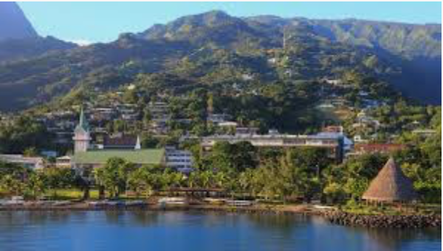
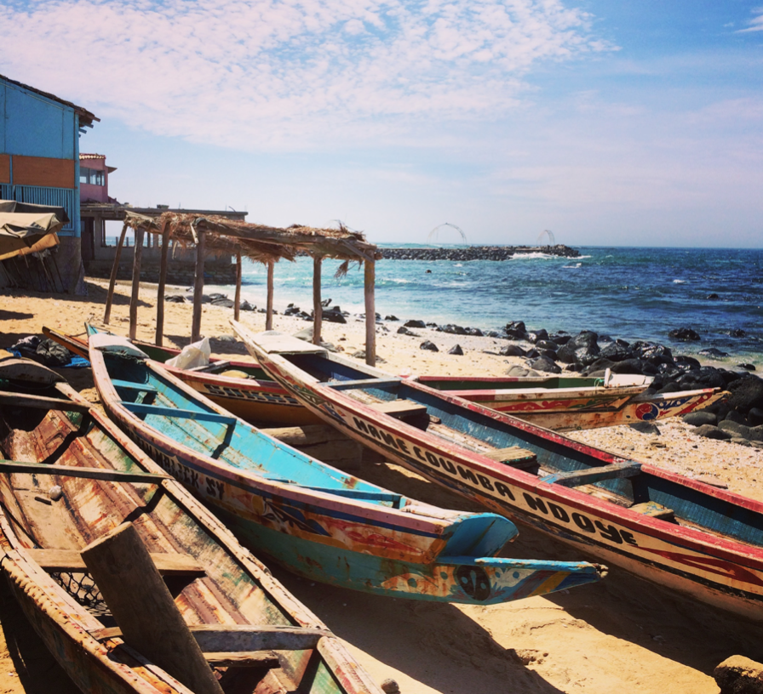
FRNCH 3117: Francophonie: Passé, Présent, et Avenir
Histoire de la Francophonie (1 paragraphe)
Les Départements, Régions et Collectivités d’Outre-mer (essai de 3 paragraphes)
Les continents francophones (essai de 5 paragraphes)
-> Projet final: L’Amérique du Nord. Présentation orale: postuler pour un travail au Canada.
Anne.Lair@Utah.edu

